Slide 1
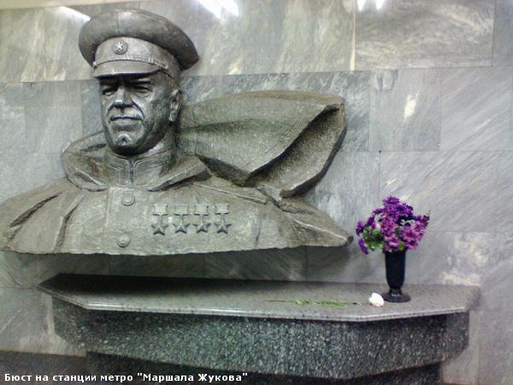
Государственное бюджетное образовательное учреждение
Гимназия № 1526 ЮАО
Тема:
Рядом с маршалом
«История моей семьи в истории России»
Волков Матвей Евгеньевич
4 класс «В»
Научный руководитель: учитель начальных классов
Давыдова Татьяна Николаевна
Москва 2014

Slide 2
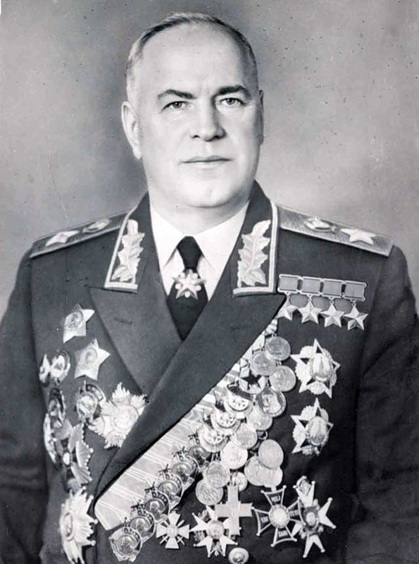
Актуальность
Много книг написано о моем прапрадеде Георгии Константиновиче Жукове, четырежды Герое, маршале Советского Союза, выдающемся полководце.

Slide 3
Цель
На примере жизненного пути моего прапрадеда Г.К. Жукова, выявить самому и подсказать другим детям какие черты характера помогли ему стать великим полководцем, чтобы у них возникло желание развить в себе эти качества, которые помогут добиться им успеха в выбранном ими пути.

Slide 4
Задачи
1. Изучить биографию Г.К. Жукова;
2. Выявить факторы (черты характера, окружающая обстановка, влияние других людей), способствовавших раскрытию полководческого таланта и небывалому успеху Г.К. Жукова;
3. Составить генеалогическое древо своей семьи для более полной и точной картины связи поколений;
4. Составить таблицу качеств и навыков, при методичном развитии которых любой мальчик (девочка) может в своей жизни добиться выдающихся успехов на выбранном ими пути (профессии).

Slide 5
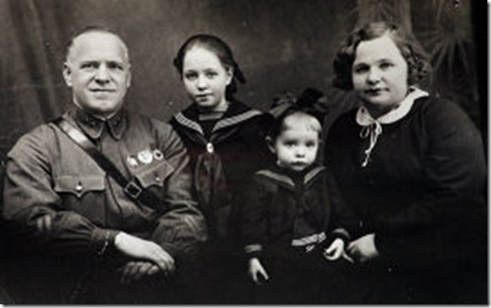
Методы
Изучение литературы, анализ и синтез собранного материала; изучение семейных архивов, интервьюирование старшего поколения (прабабушки Эры, дочери маршала Жукова); посещение музея им. Г.К. Жукова.

Slide 6
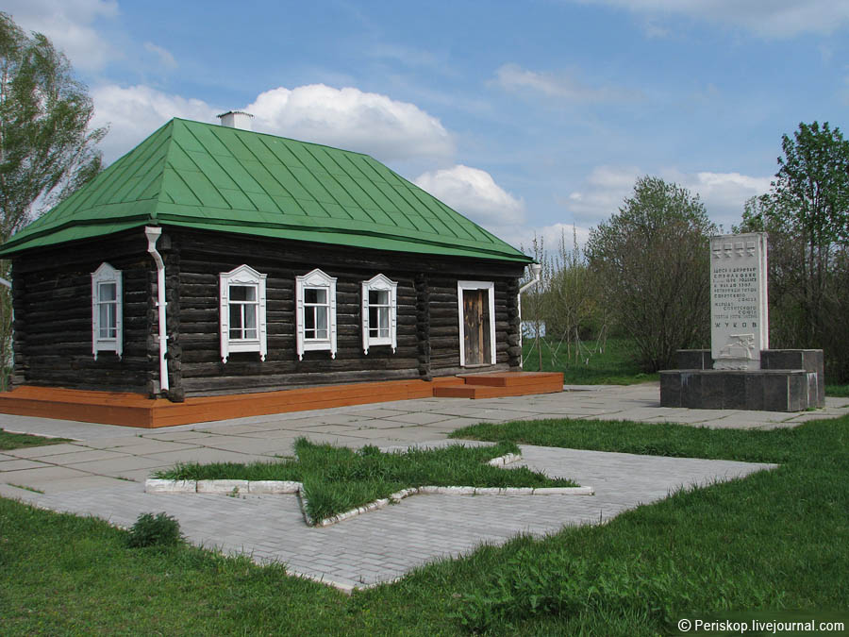
Жуков Георгий Константинович родился 1 декабря (19 ноября по старому стилю) 1896 года в деревне Стрелковка Калужской области в семье крестьян Константина Артемьевича и Устиньи Артемьевны Жуковых.

Slide 7
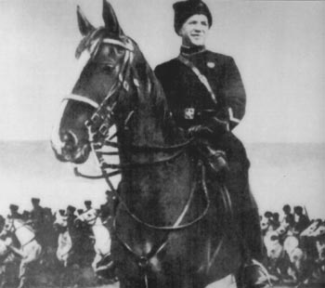
Г
С началом Первой мировой войны, в возрасте 19 лет Георгий Жуков был призван в армию. С той поры Георгий Константинович был военным до конца своей жизни.

Slide 8
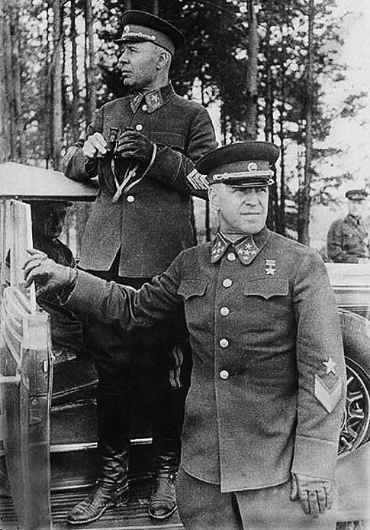
От младшего унтер-офицера до Маршала Советского Союза

Slide 9
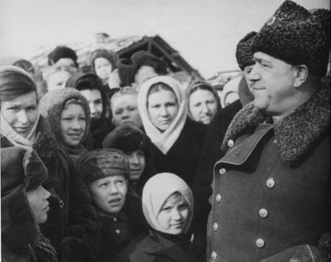
В годы Великой Отечественной войны (1941–1945) Георгий Константинович был членом Ставки, заместителем Верховного Главнокомандующего, командовал фронтами.
Во время войны авторитет маршала Жукова и в армии, и в народе был бесспорным.

Slide 10
9 мая 1945 года
в Берлине Жуков принял и подписал акт безоговорочной капитуляции войск фашистской Германии.

Slide 11
24 июня 1945 г.
Парад Победы в Москве на Красной площади.

Slide 12
Маршал Жуков с дочерью Эрой –
моей прабабушкой. 1945 год.

Slide 13
Музей имени Г.К. Жукова

Slide 14
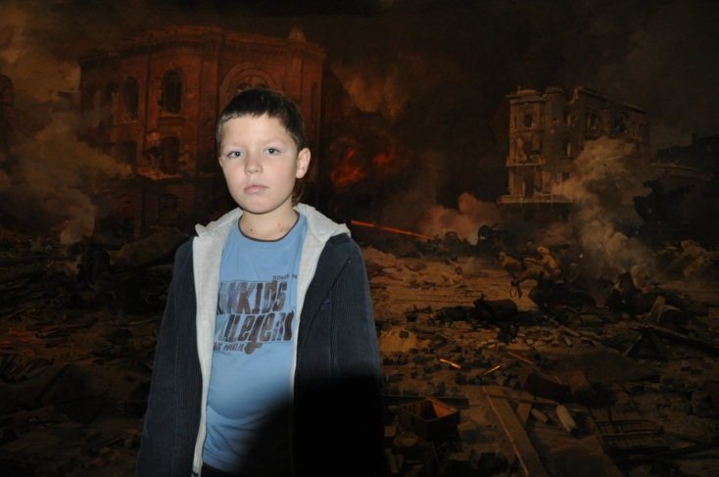
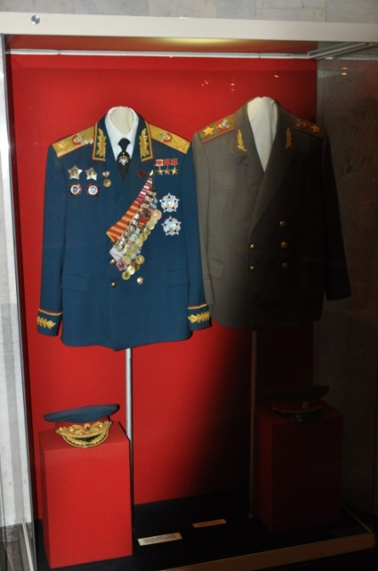
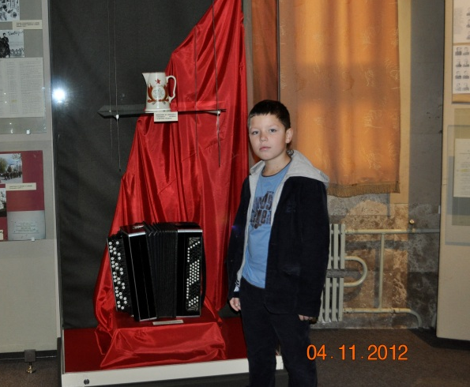

Slide 15
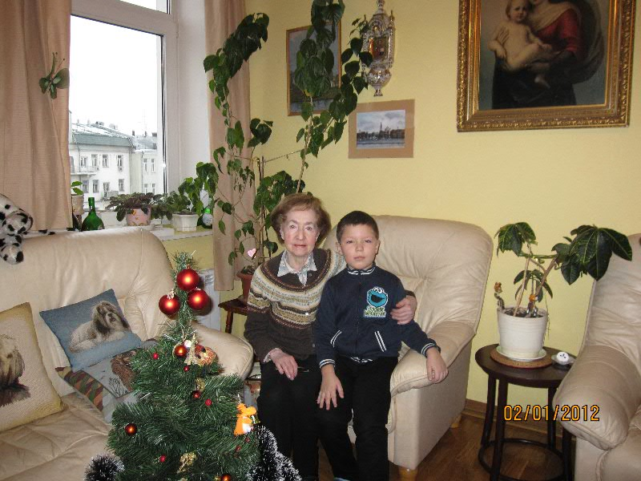
У себя дома бабушка Эра хранит складной кожаный мини-фотоальбом. В самом начале войны в одной из мастерских Москвы по спецзаказу Жукова таких изготовили четыре – для каждого члена семьи.

Slide 16
Выводы
1. Изучение истории жизни такого человека как Георгий Константинович Жуков учит детей быть сильными, способствует развитию личности ученика и помогает уметь ставить перед собой благородные цели и добиваться их, во что бы то ни стало.
2. Я считаю, что именно в период детства и юности, в человеке вырабатываются определенные особенности личности, с которыми человек будет считаться на протяжении всей своей дальнейшей жизни, а следовательно, и действовать в соответствии с ними.
3. Для более полной и точной картины связи поколений я составил генеалогическое древо своей семьи.
4. Познакомившись с историей жизни Г. К. Жукова, я составил таблицу качеств и навыков, при методичном развитии которых любой мальчик (девочка) может в своей жизни добиться выдающихся успехов на выбранном ими пути (профессии).

Slide 17
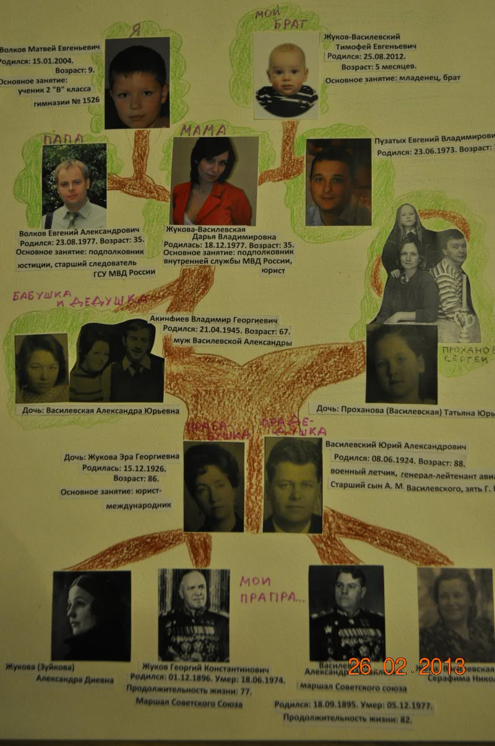
Генеалогическое древо
моей семьи

Slide 18
Черты характера и навыки, способствовавшие становлению успешного человека
чувство справедливости
сила духа
чувство долга
ответственность за принятые решения, умение отстоять свою точку зрения
решительность, твердость
требовательность к себе
работоспособность, энергичность
умение выявить главное в поставленной задаче
постоянное самообразование, развитие аналитических способностей
стремление к победе, упорство в достижении поставленной цели
логичность, оригинальность мышления
беспощадность к недобросовестным людям

Slide 19
Новизна
Я хочу выступить с предложением, ввести в период обучения в школе (гимназии), во время изучения курса истории, отдельный предмет - "Биографии великих людей", уделив особое внимание биографиям великих полководцев. В рамках данного предмета необходимо изучить (особенно мальчикам!) историю военного искусства, ведь именно всю свою жизнь и занимался Георгий Константинович Жуков!

Slide 20
Заключение
Я горжусь тем, что моим предком был такой неординарный человек, достигший таких вершин и сделавший столько для своего народа, что люди помнят о нем спустя десятилетия, не только в России, но и во всем мире. И добился он всего только благодаря своим личностным качествам: трудолюбию, целеустремленности и несгибаемой воле, ведь начинал он простым солдатом, а родился в нищей деревне! Именно поэтому я считаю необходимым изучать историю таких людей – они дают нам, еще школьникам сильнейший стимул для реализации собственных стремлений и для будущих свершений.

Slide 21
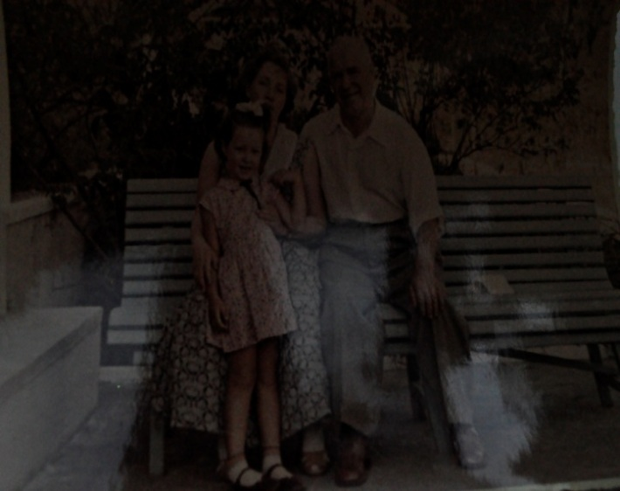
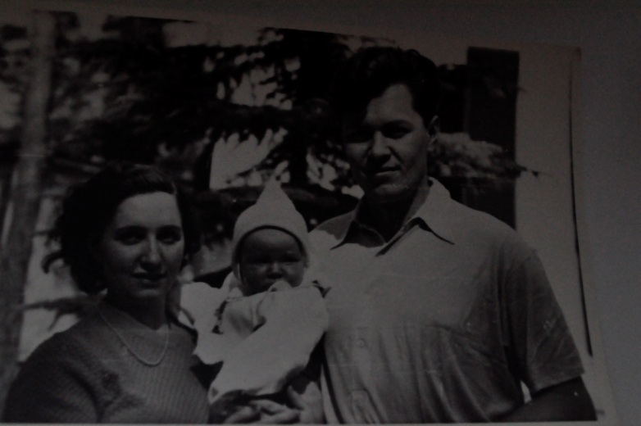
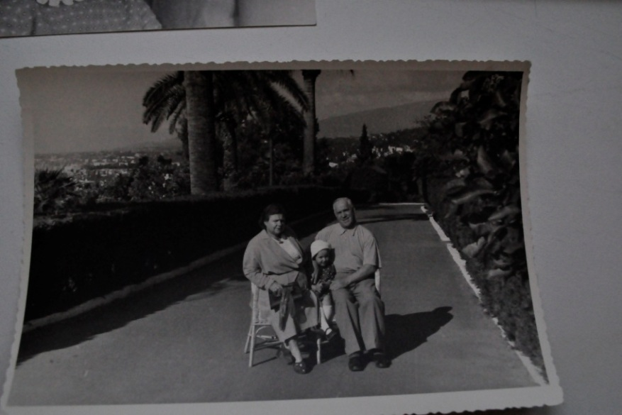
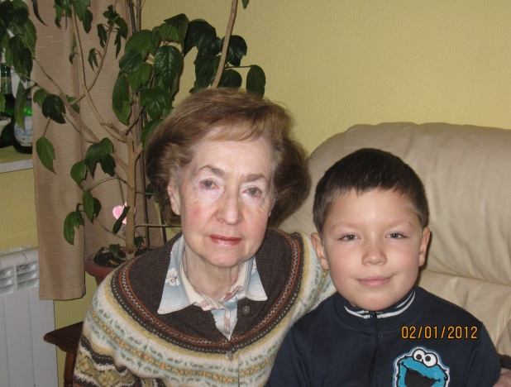
1. Эра Георгиевна, Жуков, маленькая бабушка Саша. 2. Эра Георгиевна с мужем Юрием Александровичем Василевским (сыном маршала А.М. Василевского), дочерью Александрой (моей бабушкой Сашкой). 3. Александра Диевна (жена Георгия Константинович), с мужем и внучкой Александрой (моей бабушкой). 4. Я и моя прабабушка Эра.

Slide 22
Список использованной литературы:
1.В.А. Афанасьев, А.А. Павликов, Д.Т. Язов. Маршал Советского Союза Г.К. Жуков// ООО «Издательская группа «Граница»,2011.
2. Военно-исторический журнал, Москва, Воениздат,1966, № 11, С. 34.
3. Николай Яковлев. Маршал Жуков //Роман-газета (1031) //Издание Госкомиздата СССР/,1986.
4. Г.К. Жуков. Воспоминания и размышления//Издательство АПН//1969.
5.Твои герои, Ленинград // http://blokada.otrok.ru/biogr.php?l=7&n=1ugk&t=1//
6. Жуков глазами современников.
//стилиус.рф/vwstavka_marchal_gukov/text/vyskasyvania_o_zhukove.htm//.

